Slide 1
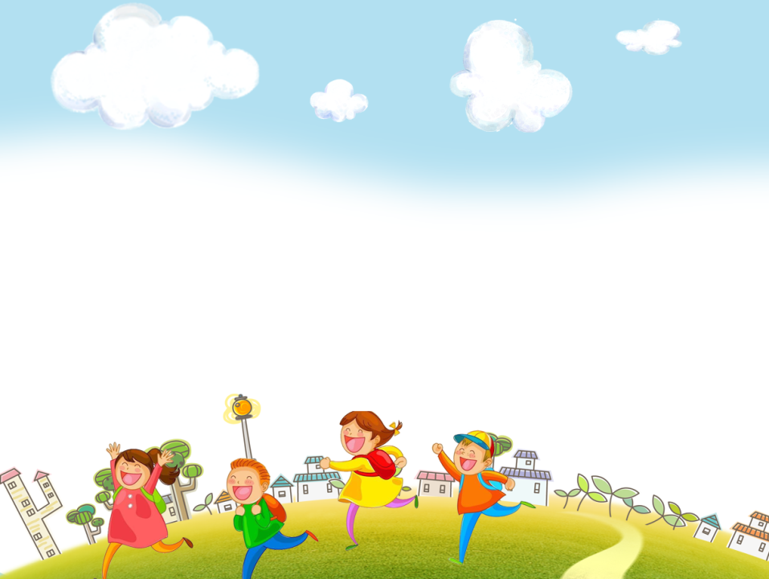
第 四 单元 分数乘法
第 1 课时 分 数 乘 法
WWW.PPT818.COM

Slide 2
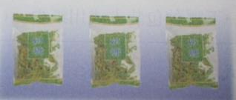

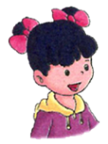

例1、每袋糖重 千克，3袋糖共重多少千克？
这样算：
可以利用乘法：
+
+
＝
＝
＝
（千克）
＝
（千克）
答：3袋糖共重 千克。
分数乘整数，用分子乘整数的积作分子，分母不变。

Slide 3

练一练
一瓶洗发水有 升，4瓶这样的洗发水共有多少升？
（升）
答： 4瓶这样的洗发水共有3升。

Slide 4
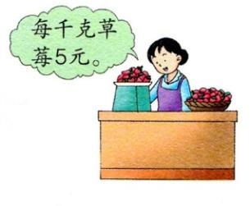
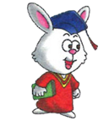
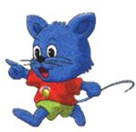
例2、（1）买2千克草莓应付多少元？
（2）买3千克草莓应付多少元？
（3）买千克，千克草莓各付多少元？
自己试着算一算。
单价×数量＝总价
（1）5×2＝10（元）
（2）5×3＝15（元）
（3）5× ＝ ＝2.5（元） 5× ＝ ＝2（元）
求一个数的几分之几，利用乘法计算。

Slide 5
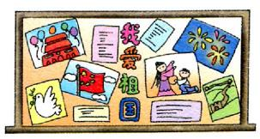
例3、五（1）班举办“我爱祖国”作品展览，共收到45件作品。其中，绘画作品占 ，赞美祖国的文章占 ，各种图片占 。三件作品各有多少件？
绘画作品：45件的 有多少件？
9
45× = =18（件）
1
赞美祖国的文章：45件的 有多少件？
15
45× = 45× =15（件）
1
各种图片：45件的 有多少件？
3
45× =45× =12（件）
1

Slide 6
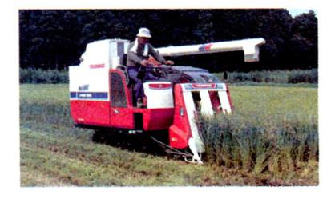

例4、一台收割机每小时收割小麦 公顷。
公顷
大长方形表示1公顷。

Slide 7
（1）这台收割机 小时收割小麦多少公顷？
的公顷的
求 公顷的 ，就是把 公顷平均分成4份，也就是把1公顷平均分成2×4份，取其中的1份。
公顷
×
＝ ＝
＝
（公顷）

Slide 8

（2）这台收割机 小时收割小麦多少公顷？
求 公顷的 ，就是把 公顷平均分成5份，也就是把1公顷平均分成2×5份，取其中的3份。
公顷的
公顷
×
＝
＝
＝
×3
（公顷）
分数乘分数，用分子相乘的积作分子，分母相乘的积作分母。

Slide 9
成人身体里的水分约占体重 。张老师的体重
是76千克，他体内的水分约有多少千克？
（千克）
答：他体内的水分约有57千克。

Slide 10
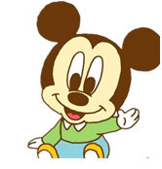
（1）30千克的 是多少？
4
5
6
为了计算简便，能“约分”的要先“约分”，然后再计算。
30× =
4
30×4
5
5
1
=24（kg）
4
（2） 千克的30倍是多少？
5
4
6
分数和整数相乘，用分数的分子和整数相乘的积做分子，分母不变。
×30 =
4
×30
5
5
1
=24（kg）

Slide 11


算一算。
结果不是最简分数的，要约分。
=
=
3
×2 =
4
也可以先约分，再乘。
1
×2 =
×2 =
4

Slide 12
×2 =
×6 =
3 × =
12× =
×4 =

Slide 13
作业
7
×
计算。
7
7
49
7
×
=
=
10
10
10
9
9
12
27
×
×
12
=
=
16
16
4
3
×
12
4
3
4
=
=
×
13
13
13

Slide 14


